Slide 1
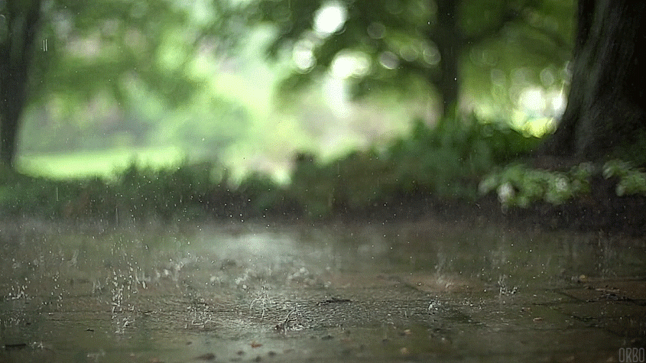
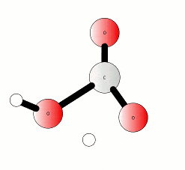
3.6. Oξέα, Βάσεις, Οξείδια, άλατα & καθημερινή ζωή
α. Όξινη βροχή & περιβάλλον
Το νερό της βροχής φυσιολογικά έχει ρΗ 6,5 έως 5,6
Όξινη ορίζεται η βροχή που έχει pH <5,6 (pH της «καθαρής» βροχής).

Slide 2
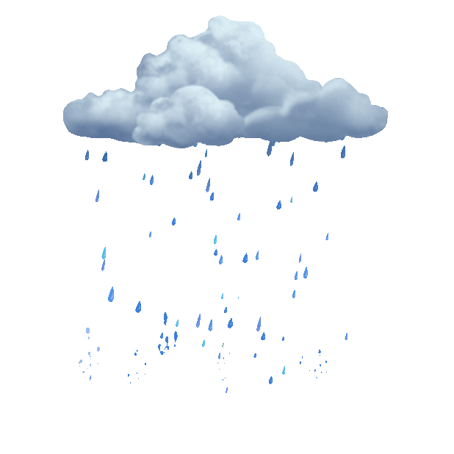
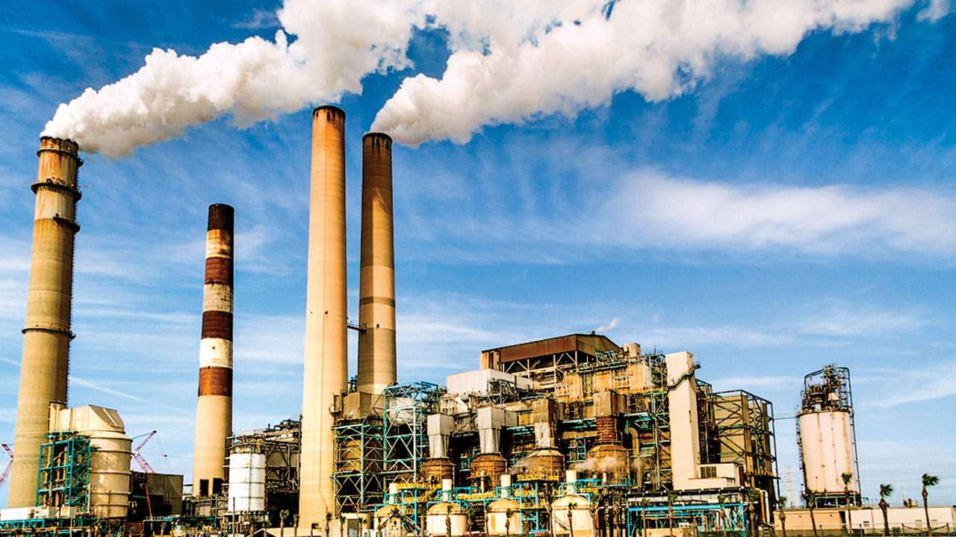
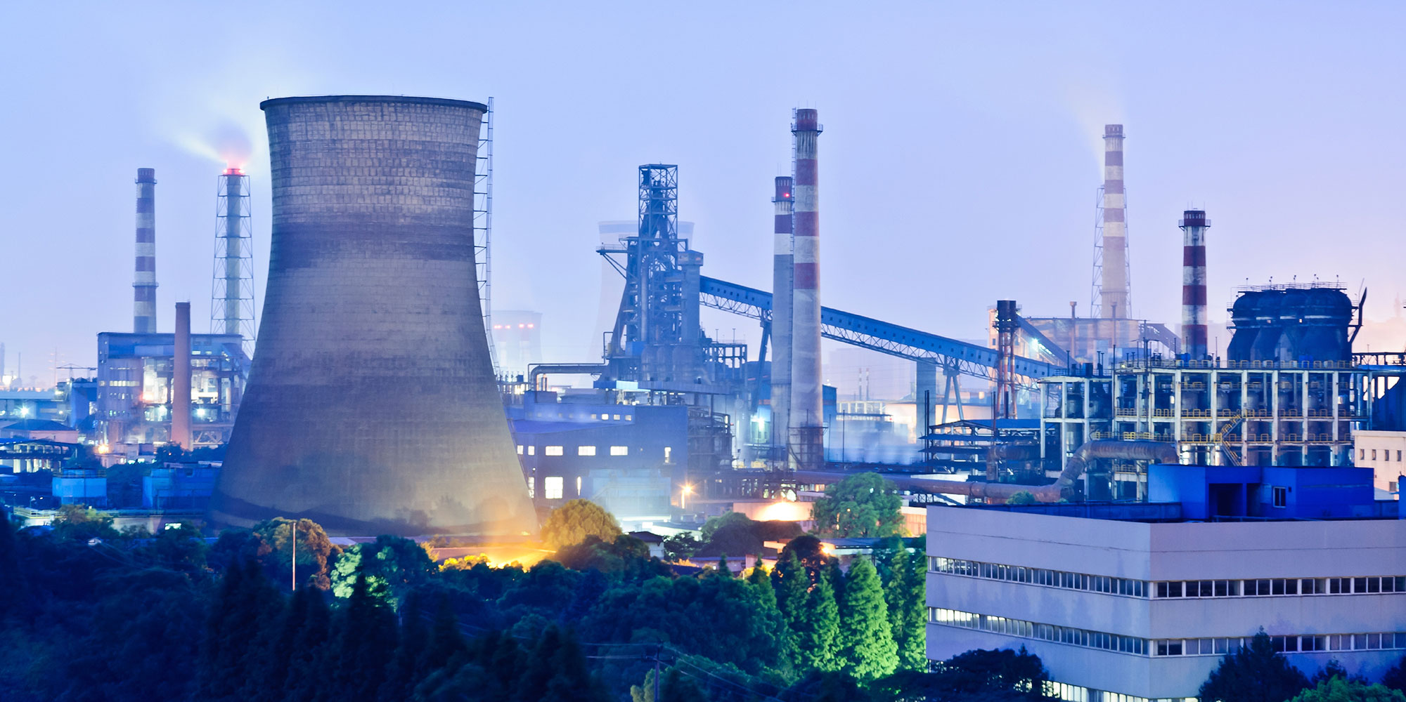
3.6. Oξέα, Βάσεις, Οξείδια, άλατα & καθημερινή ζωή
α. Όξινη βροχή & περιβάλλον
SO₂
SO₃
Η₂Ο
Η₂SO₄
Οξείδωση
NO
NO₂
καταιονήσεις
ΗNO₃
καύσεις των απολιθωμένων καυσίμων (γαιάνθρακες, πετρέλαιο)
pH < 5,6
1) Nitrogen monoxide (NO) is produced from internal combustion of engines
N2(g)+O2(g)→2NO(g)
2) Nitrogen monoxide (NO) oxidizes to form nitrogen dioxide
2NO(g)+O2(g)→2NO2(g)
3) Nitrogen dioxide reacts with water to form nitric acid (HNO3) and nitrous acid (HNO2)
2NO2(g)+H2O(l)→HNO3(aq)+HNO2(aq)
or it reacts with oxygen and water and becomes nitric acid
4NO2g+O2(g)+H2O(l)→4HNO3(aq)
The above was taken from Oxford IB Chemistry Study Guide by Geoffrey Neuss textbook (pg 62)

Slide 3
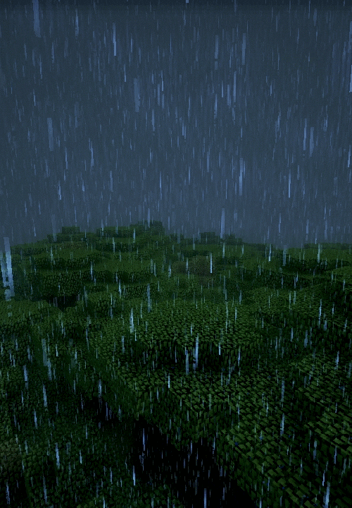
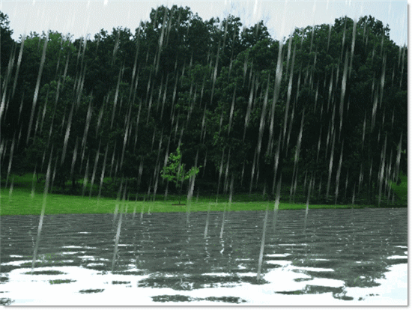
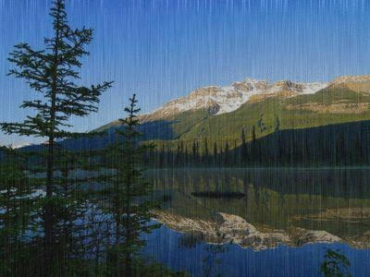
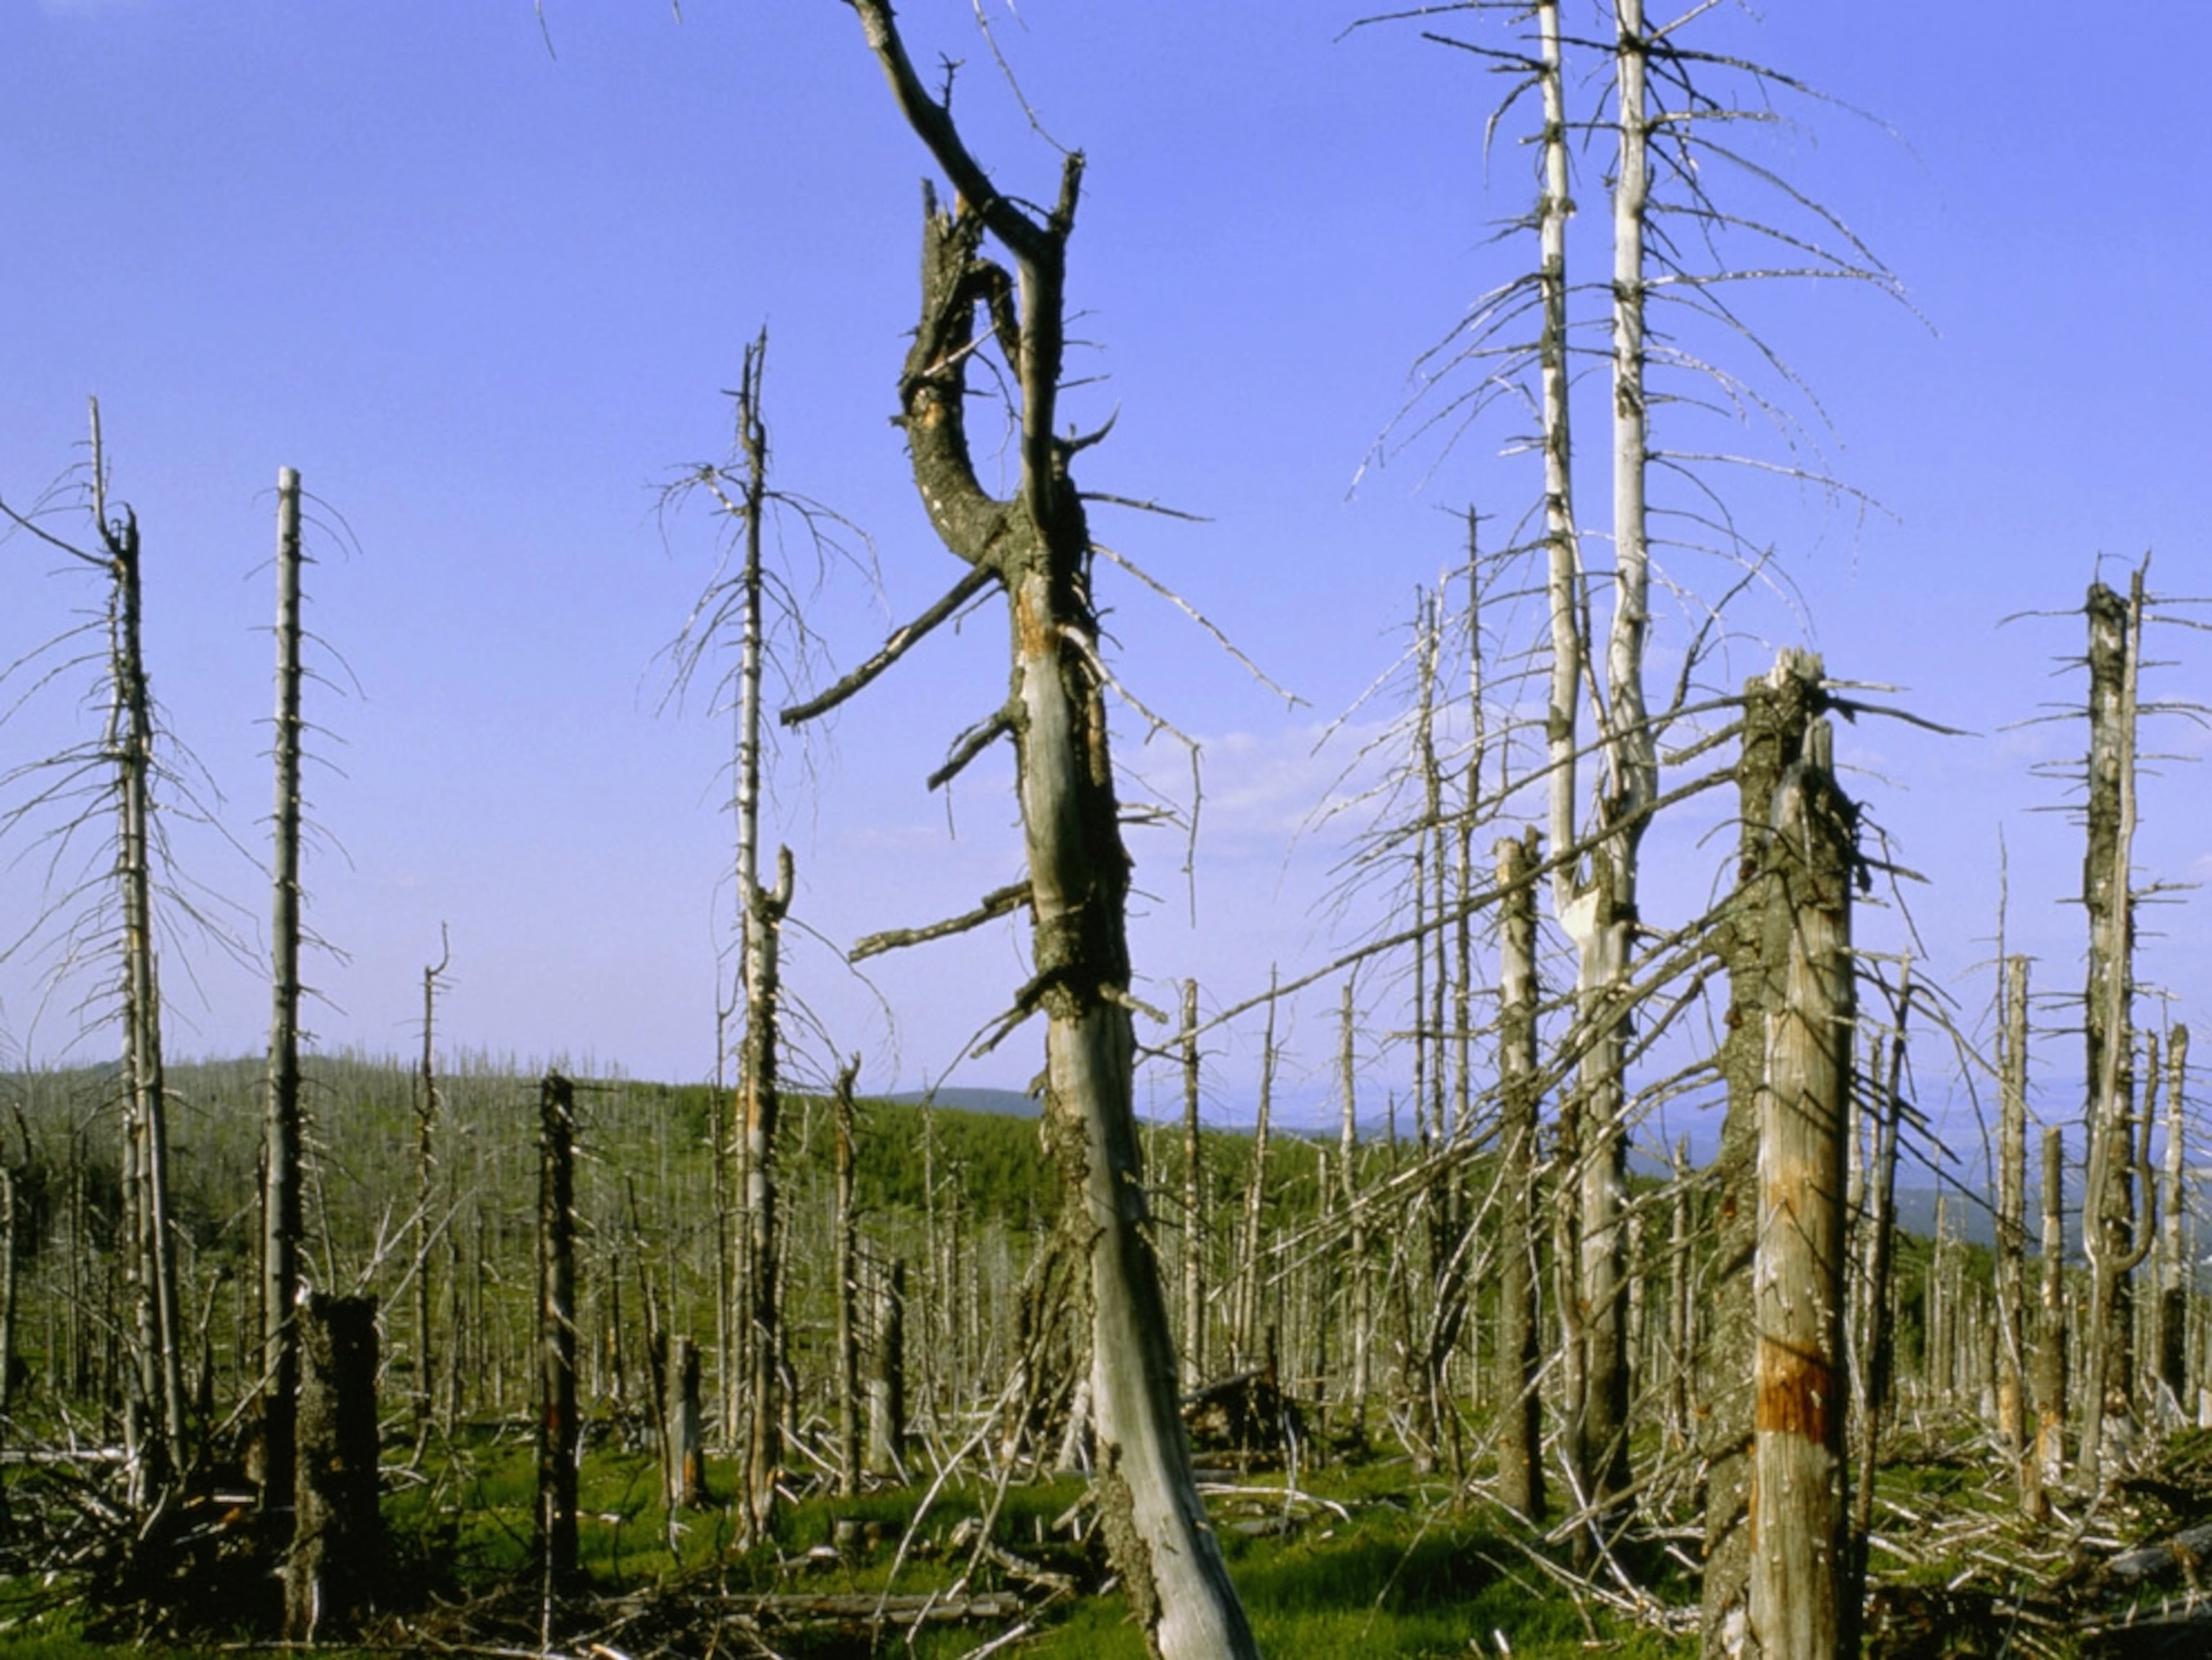
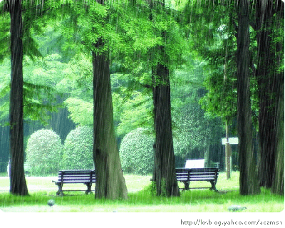
3.6. Oξέα, Βάσεις, Οξείδια, άλατα & καθημερινή ζωή
α. Όξινη βροχή & περιβάλλον
εκτεταμένες βλάβες σε δένδρα
▲ μικρές μεταβολές της οξύτητας (pH) των λιμνών, ποταμών και θαλασσών.
▲ 5.000 λίμνες στη Σουηδία βρέθηκαν να έχουν pH=5 ή μικρότερο,
▲ Στη Νορβηγία, η μέση οξύτητα των καταιονήσεων έπεσε σε pH = 4,6 οι πληθυσμοί των ψαριών σε κατάσταση κινδύνου (σολομός, πέστροφα)
https://www.nationalgeographic.com/environment/article/acid-rain

Slide 4
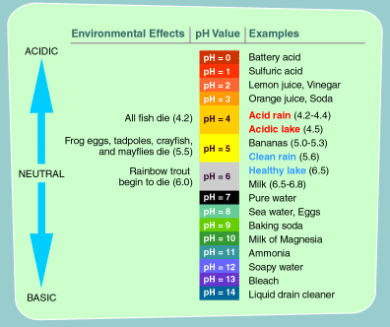
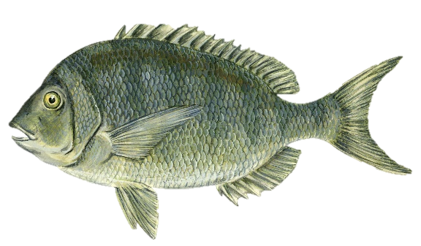
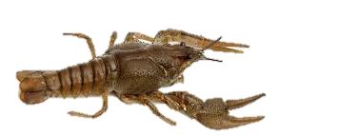
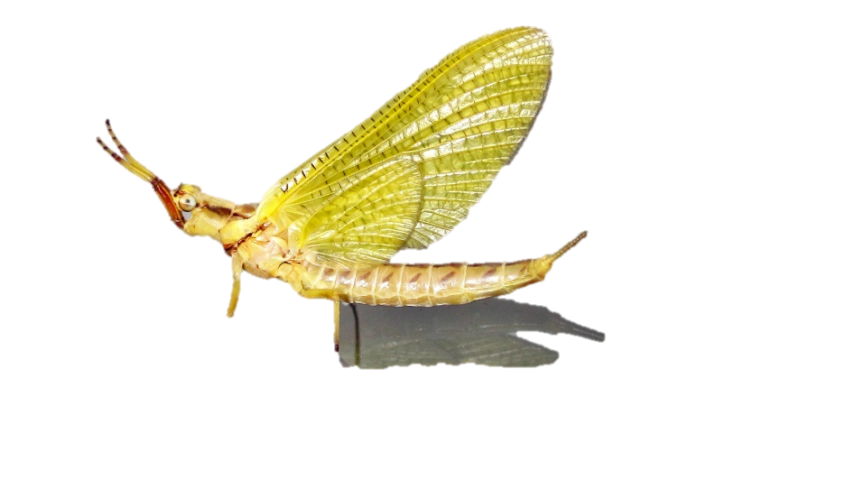
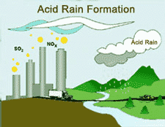
3.6. Oξέα, Βάσεις, Οξείδια, άλατα & καθημερινή ζωή
α. Όξινη βροχή & περιβάλλον

Slide 5
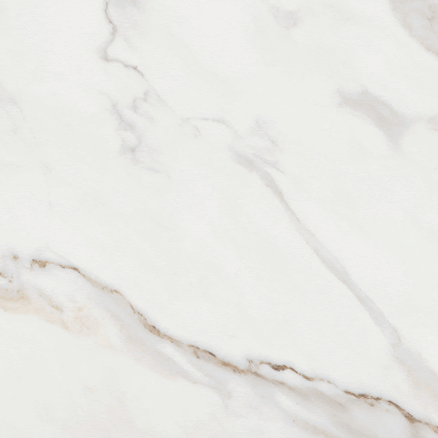
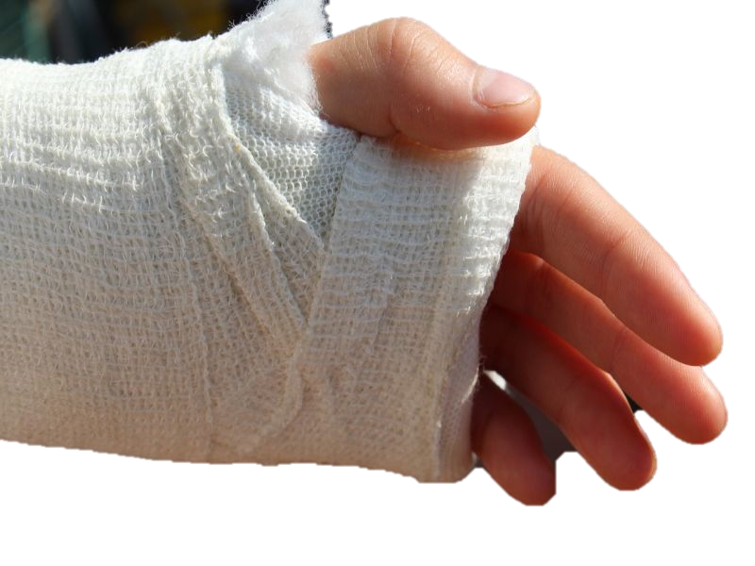
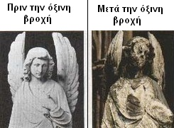
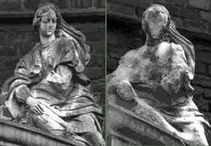
3.6. Oξέα, Βάσεις, Οξείδια, άλατα & καθημερινή ζωή
α. Όξινη βροχή & περιβάλλον
όξινη βροχή
Γύψος
(CaSO₄.2H₂O)
Μάρμαρο
(CaCO₃)
γυψοποίηση
CaCO₃
CaSO₄
CaCO₃ + H₂SO₄ → CaSO₄+ H₂O+ CO₂

Slide 6
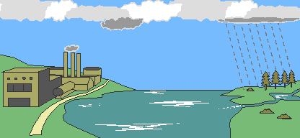
3.6. Oξέα, Βάσεις, Οξείδια, άλατα & καθημερινή ζωή
οι ρυπαντές μεταφέρονται από χώρα σε χώρα «χωρίς τελωνειακούς ελέγχους».

Slide 7
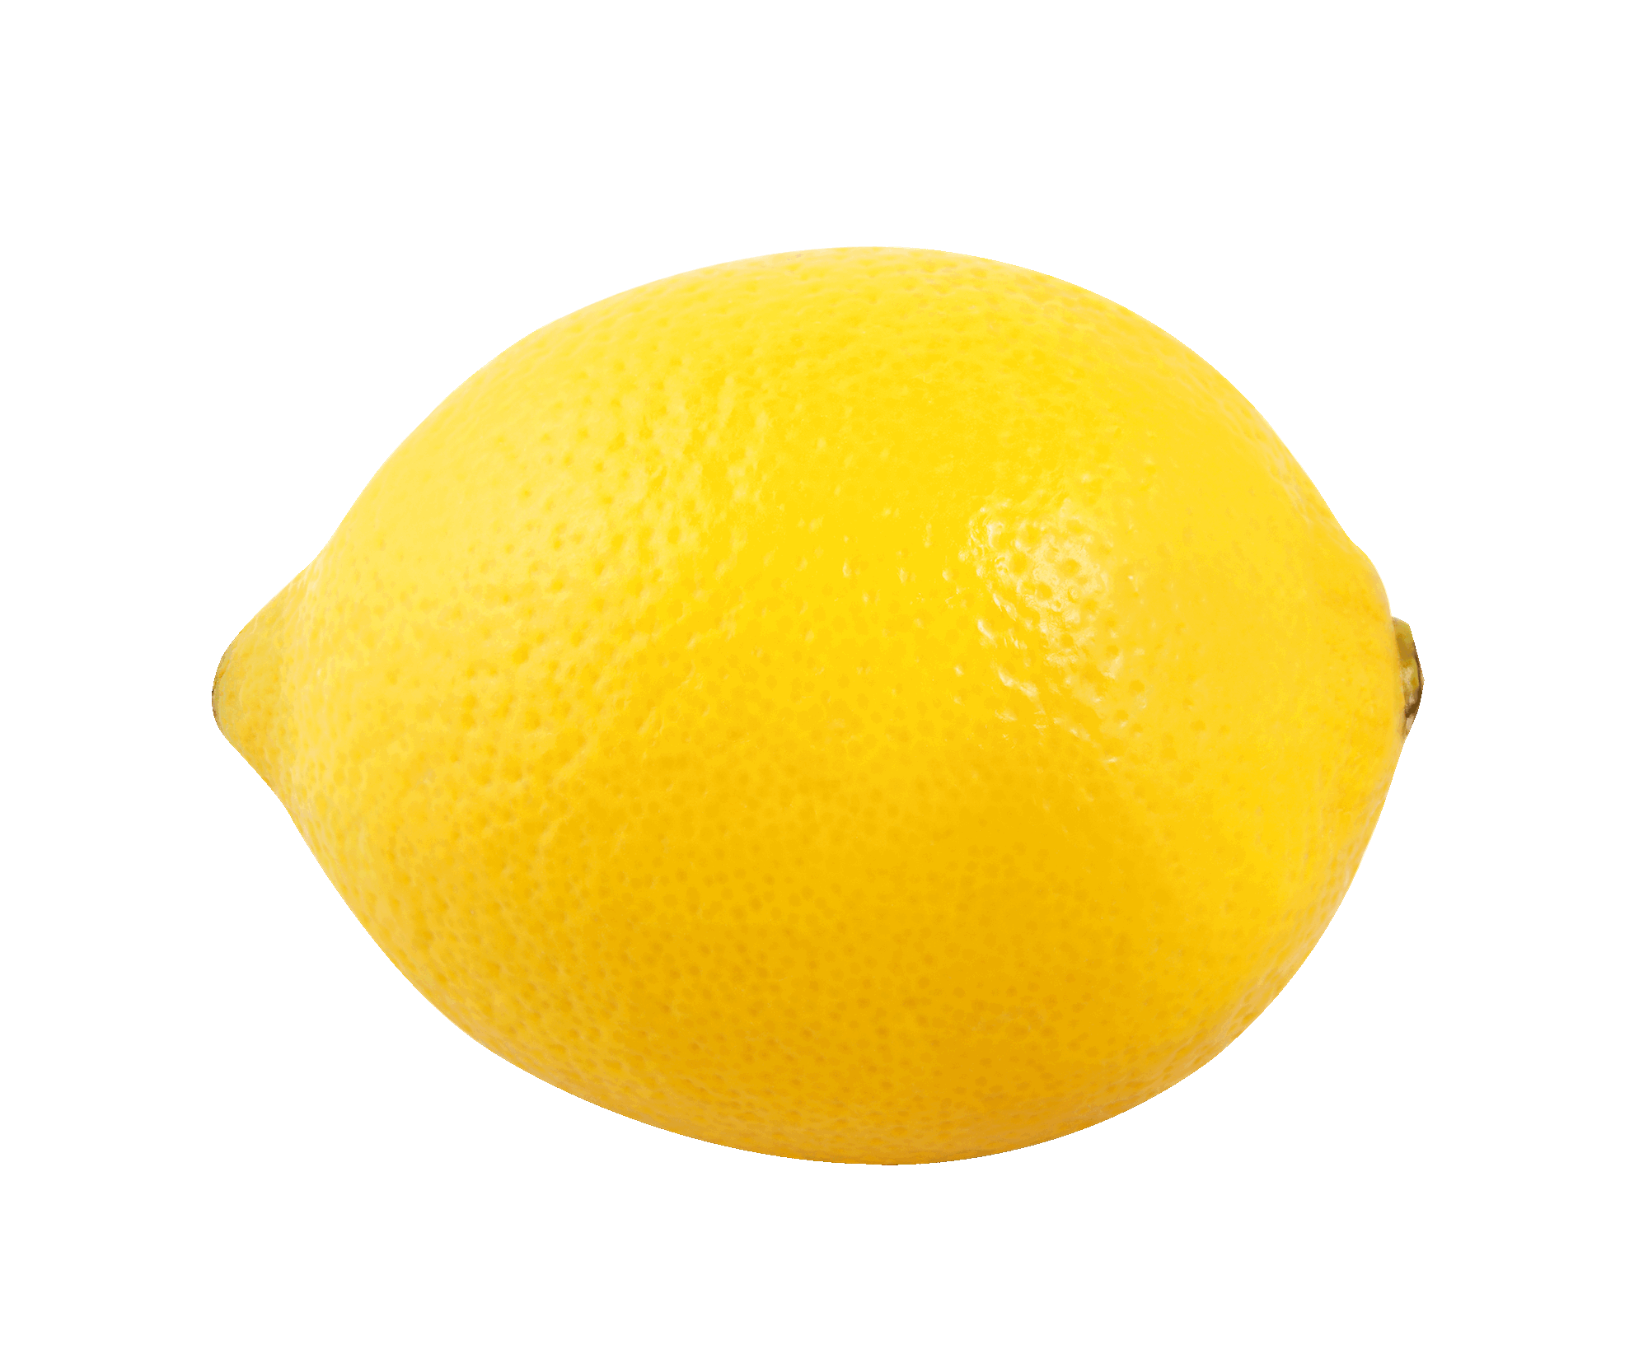
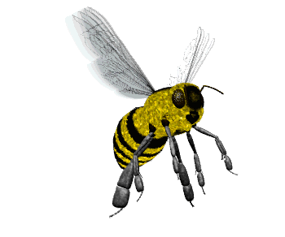
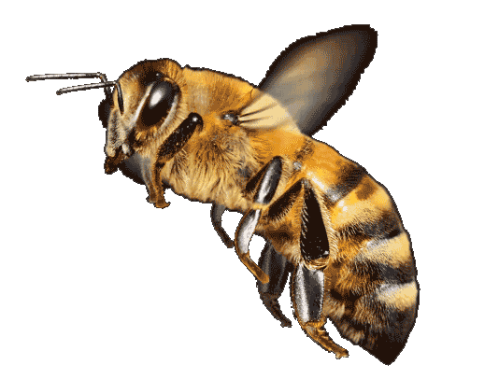
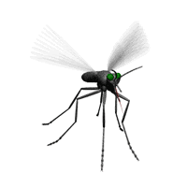
3.6. Oξέα, Βάσεις, Οξείδια, άλατα & καθημερινή ζωή
β. Έντομα και οξέα - βάσεις
Το αμυντικό σύστημα των εντόμων βασίζεται στην έκκριση οξέων ή βάσεων
το τσίμπημα της σφήκας έχει βασικές ιδιότητες και μπορεί να «εξουδετερωθεί» με οξύ (π.χ. ξίδι ή λεμόνι).
το τσίμπημα από κουνούπι ή μέλισσα είναι όξινο και «εξουδετερώνεται» με βάση (π.χ. μαγειρική σόδα ή διάλυμα ΝΗ₃).

Slide 8
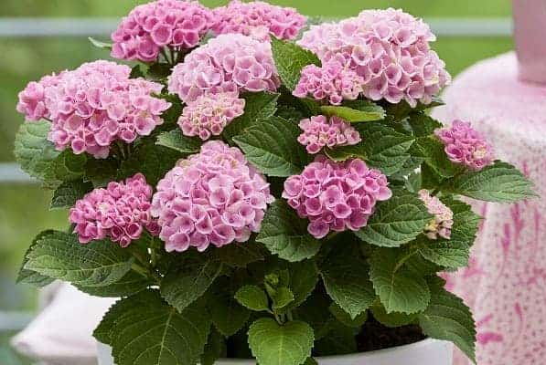
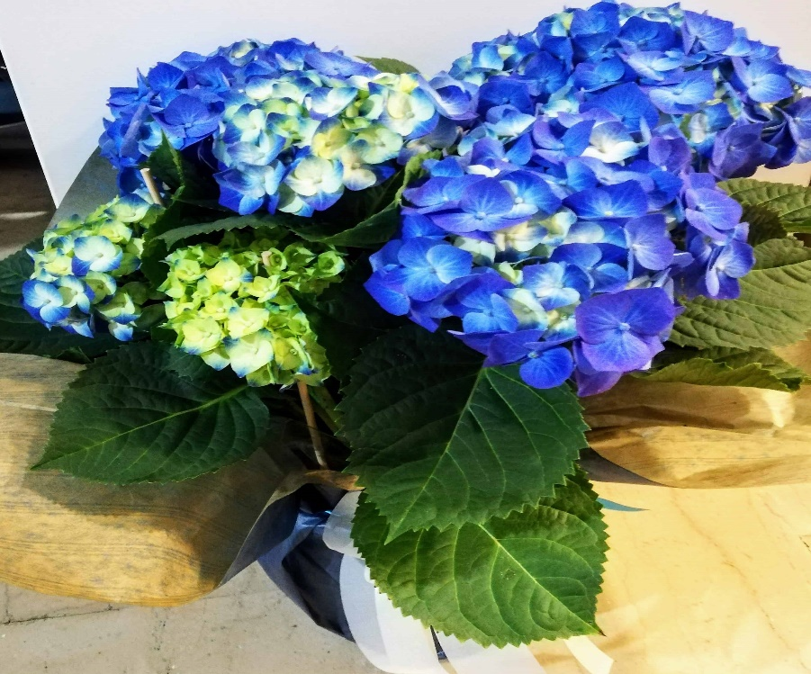
3.6. Oξέα, Βάσεις, Οξείδια, άλατα & καθημερινή ζωή
γ. Έδαφος και οξέα - βάσεις
To pH του εδάφους έχει μεγάλη σημασία για τη σωστή ανάπτυξη των φυτών.
βασικό
οι γεωργοί διορθώνουν το pH του εδάφους (π.χ. προσθέτοντας ασβεστόλιθο), ώστε να πετύχουν τη μέγιστη συγκομιδή
ορισμένα φυτά, λόγω των δεικτών που έχουν στα άνθη τους, εμφανίζονται με διαφόρους χρωματισμούς, ανάλογα με το pH του εδάφους
Η ορτανσία βγάζει μπλε ή κόκκινα λουλούδια ανάλογα με pH του εδάφους
όξινο

Slide 9
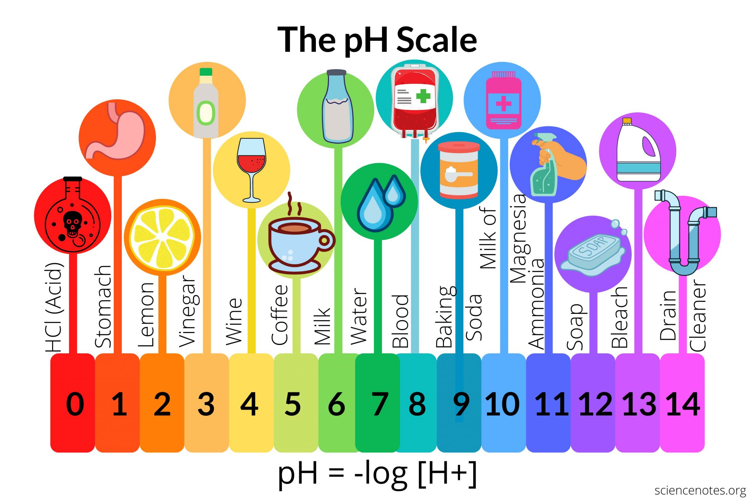
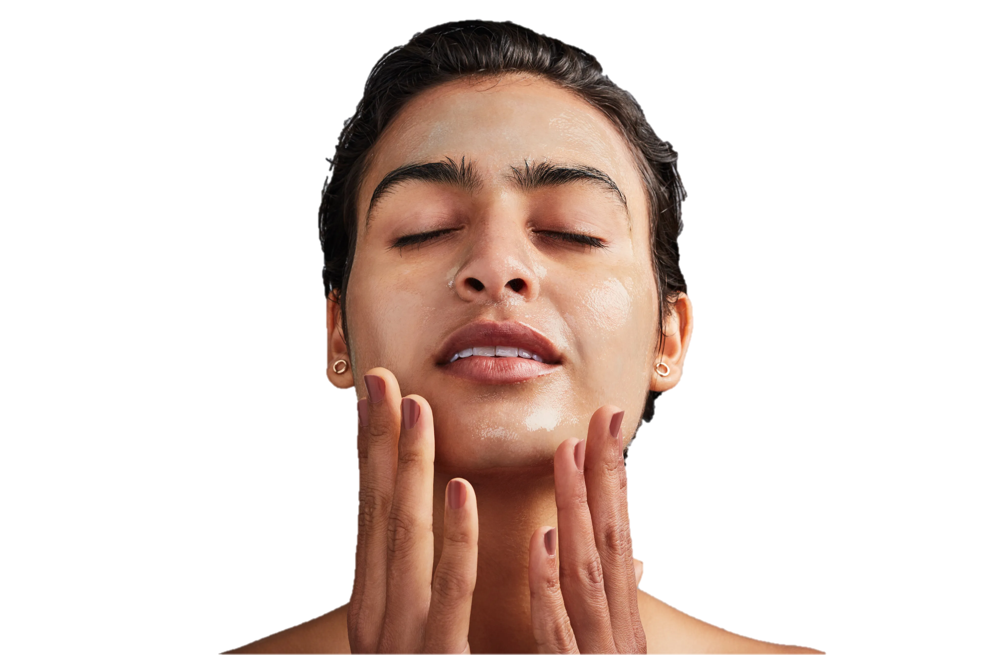
3.6. Oξέα, Βάσεις, Οξείδια, άλατα & καθημερινή ζωή
δ. pH και υγιεινή
Το δέρμα μας είναι όξινο με pH μεταξύ 5 και 5,6.
ώστε να αποφεύγεται η ανάπτυξη μικροοργανισμών στο σώμα μας.
προτείνεται
η χρησιμοποίηση σαμπουάν με pH 5 έως 6.

Slide 10
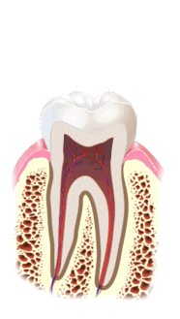
3.6. Oξέα, Βάσεις, Οξείδια, άλατα & καθημερινή ζωή
δ. pH και υγιεινή
η φθορά που προκαλείται στα δόντια μας οφείλεται σε βακτηρίδια που μετατρέπουν τη ζάχαρη σε οξέα.
Τα οξέα αυτά καταστρέφουν το σμάλτο και προκαλούν τρύπες στα δόντια

Slide 11
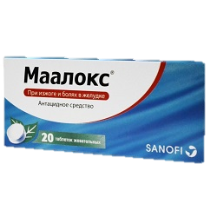
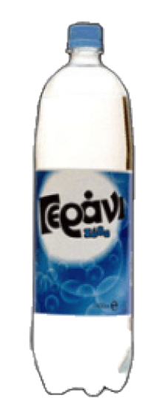
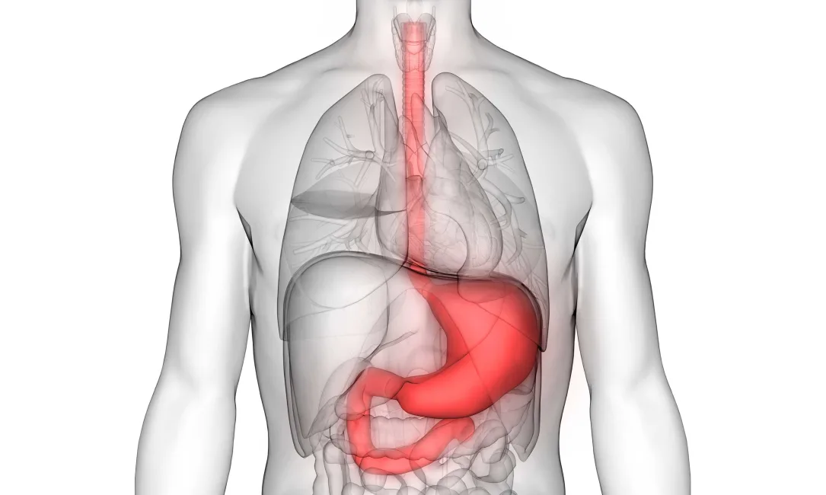
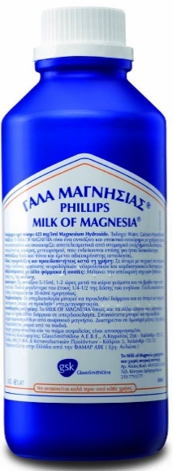
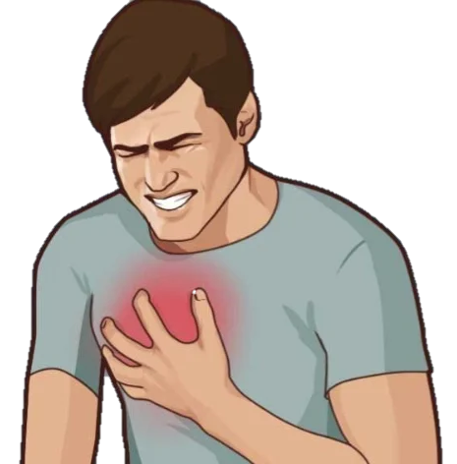
3.6. Oξέα, Βάσεις, Οξείδια, άλατα & καθημερινή ζωή
δ. pH και υγιεινή
➲ Aν η ποσότητα του οξέος που εκκρίνεται στο στομάχι είναι περισσότερη από ότι χρειάζεται για τη χώνευση των τροφών, προκαλούνται στομαχικές διαταραχές.
Γαστρικό υγρό περιέχει, Υδροχλωρικό οξύ (HCl)
αντιμετώπιση
Αντιόξινες ουσίες (antacids), δηλαδή βάσεις, όπως:
σόδα (NaHCO₃),
γάλα της μαγνησίας , Mg(OH)₂
χαπάκια με Al(OH)₃
τα οποία εξουδετερώνουν την περίσσεια του οξέος.
pH =1

Slide 12
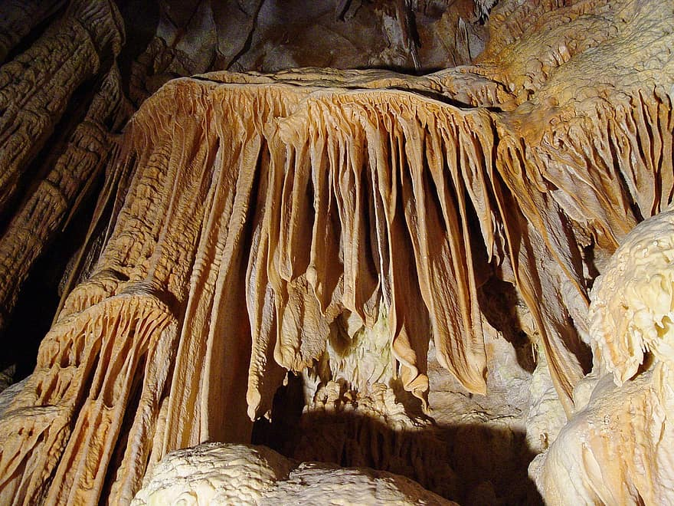
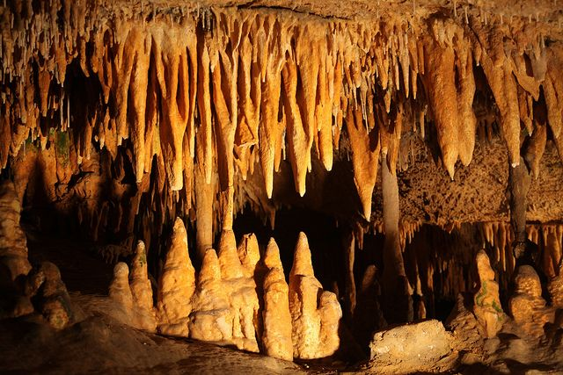
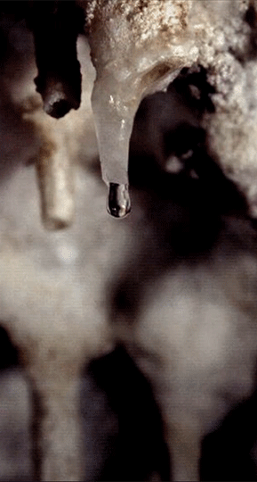
3.6. Oξέα, Βάσεις, Οξείδια, άλατα & καθημερινή ζωή
ε. Σταλακτίτες και Σταλαγμίτες
Το όξινο ανθρακικό ασβέστιο Ca(HCO₃)₂ βρίσκεται διαλυμένο σε νερό που έχει περάσει μέσω ασβεστολιθικών πετρωμάτων
σταλακτίτης
Το νερό αυτό πέφτει από την οροφή του σπηλαίου σταγόνα - σταγόνα και εξατμίζεται, οπότε σχηματίζεται σταλακτίτης.
Αν προλάβει το νερό και πέσει στο έδαφος και ακολουθήσει εξάτμιση, τότε έχουμε σχηματισμό σταλαγμίτη.
σταλαγμίτης
Ca(HCO₃)₂(aq) → CaCO₃(s) + CO₂(g) + H₂O

